Slide 1
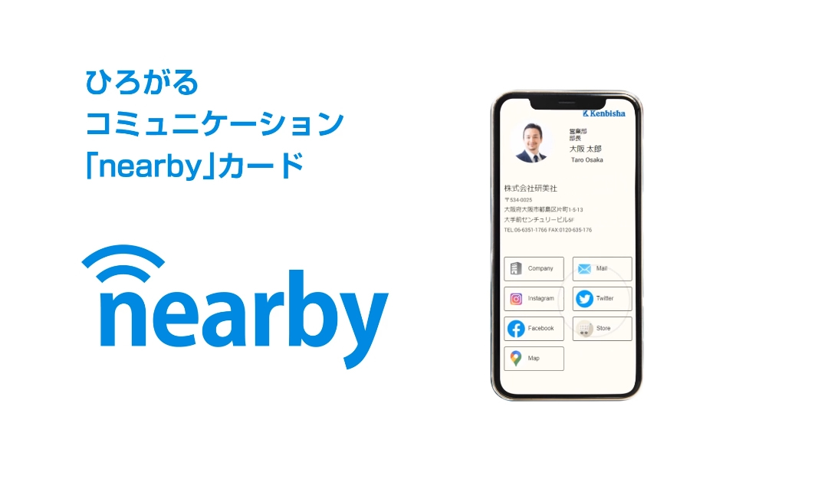
Nearby NFCカードシステムプラットホーム
システム概要及び機能詳細

Slide 2
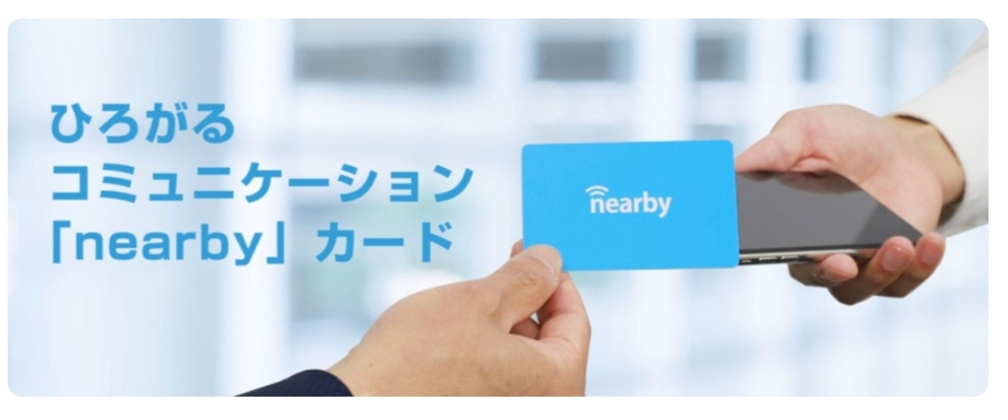
NFCカードシステム 概要
● NFCカードシステムプラットホームとは
NFCチップを内蔵したカードを携帯電話にかざすことで、
専用のURLとアクセスコードを組み合わせ
カード所有者の専用Webページを表示する仕組みです。

Slide 3
NFCカードシステム 特長
● 御社専用Webシステム
専用のWebサーバーシステムとして運用するので、
独立性・セキュリティ・拡張性に優れたプラットホームです。
● 自分のWebサイトを簡単に作成
多くの独自機能とカスタマイズが可能で
オリジナリティあるサービスとして提供することができます。

Slide 4
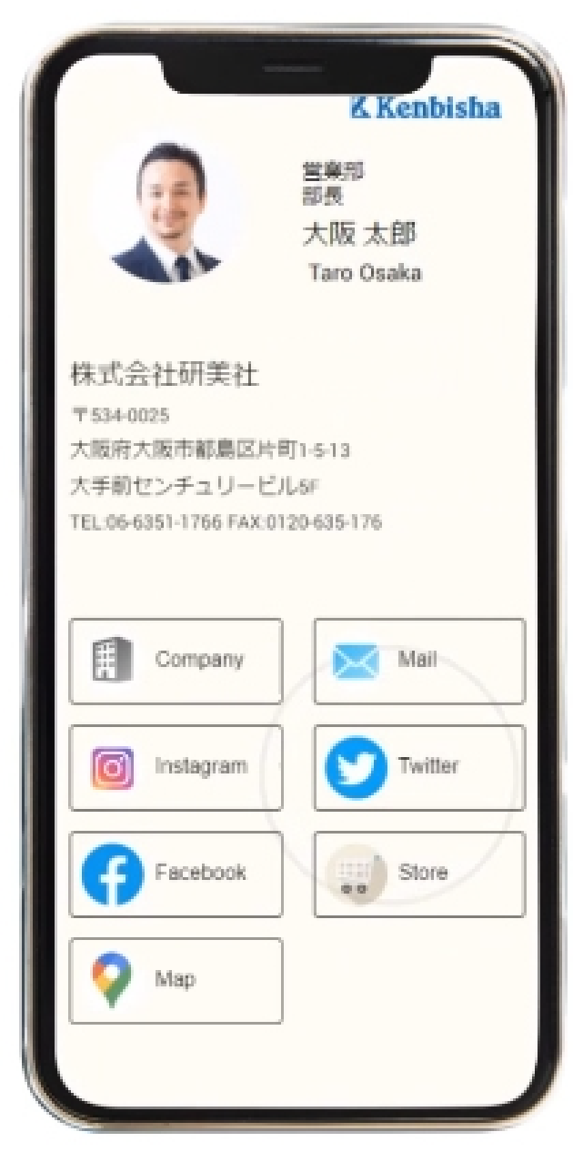
カード所有者 Webページカスタマイズ機能
カード所有者は下記パーツから好きなものを組み合わせ、独自のWebページを作成できます。
名前ブロック（名前、ロゴ、顔写真等）
会社（店舗）情報ブロック（社名、住所、電話番号等）
リンクボタンブロック（電話、SNSページリンク等）
ワイド写真ブロック
ビデオブロック
メッセージブロック
電話帳へ登録ボタン の表示、非表示
メール交換ボタン の表示、非表示
サブページリンクボタン
テキストコンテンツページ
写真アルバムページ
YouTubeリンクページ
背景画像カスタマイズ
表示アイコンカスタマイズ
Webページの表示・非表示
各ブロックの表示・非表示及びページ内での並び順はカスタマイズ可能です。

Slide 5
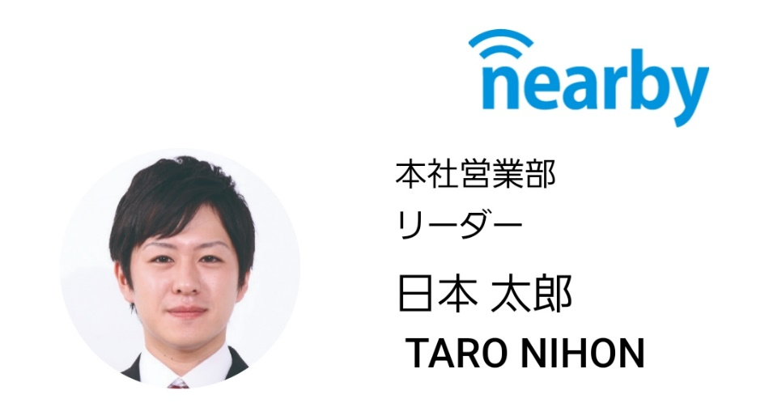
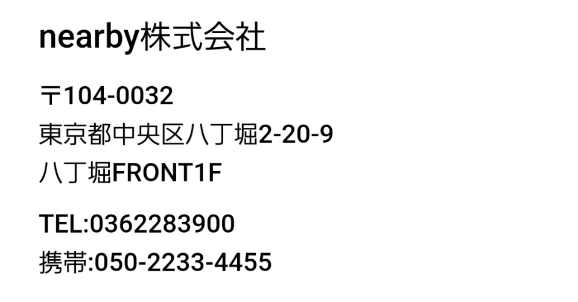
Webページカスタマイズ機能詳細 1
名前ブロック
会社情報ブロック
名前や役職、顔写真、ロゴ等を表示するブロックです。
表示形式は7パターンから選べます。
会社情報を表示するブロックです。
背景色と文字色を変更できます。

Slide 6
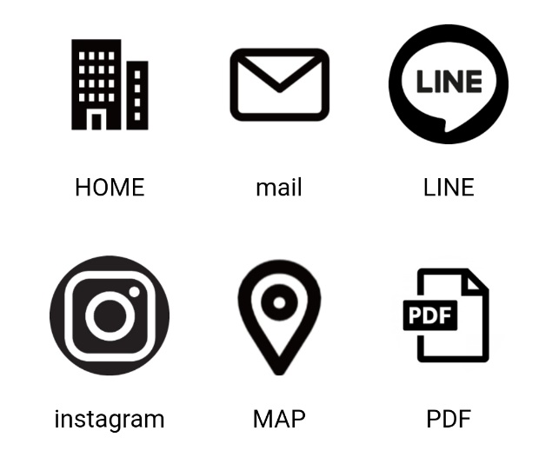
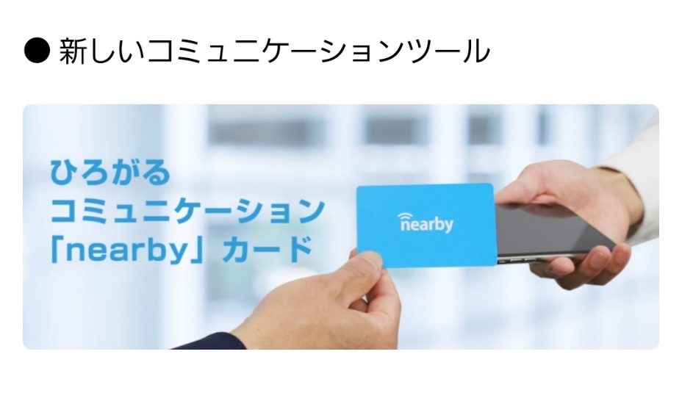
Webページカスタマイズ機能詳細 2
リンクボタンブロック
ワイド写真ブロック
SNSやリンクを表示するブロックです。
アイコンタイプ、ボタンタイプ、ピルタイプの3パターンから表示方法を選択できます。
カラー変更も可能です。
ワイド写真を表示するブロックです。
写真をトリミングして表示できます。
タイトルも設定可能です。

Slide 7
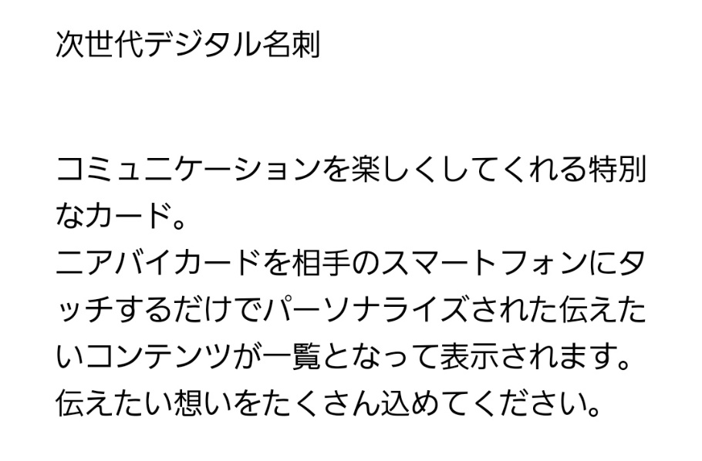
Webページカスタマイズ機能詳細 3
ビデオブロック
メッセージブロック
5MB以下のビデオファイル（mp4形式）再生ブロックです。
タイトルも設定できます。
メッセージを表示するブロックです。
自己紹介や製品紹介などをテキストで表示します。
タイトルも設定できます。

Slide 8
Webページカスタマイズ機能詳細 4
電話帳へ登録 ボタン
メール交換 ボタン
スマホの電話帳に情報を保存するためのデータをダウンロードできるボタンのブロックです。
表示・非表示の切り替えが可能です。
ページを閲覧していただいた方から空メールをもらい、ページ情報をメールで送信する機能です。
表示・非表示の切り替えが可能です。

Slide 9
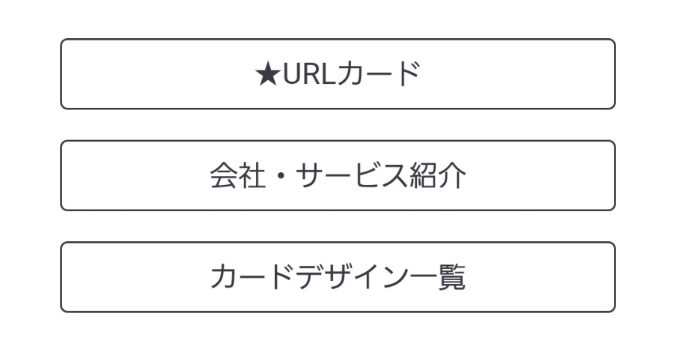
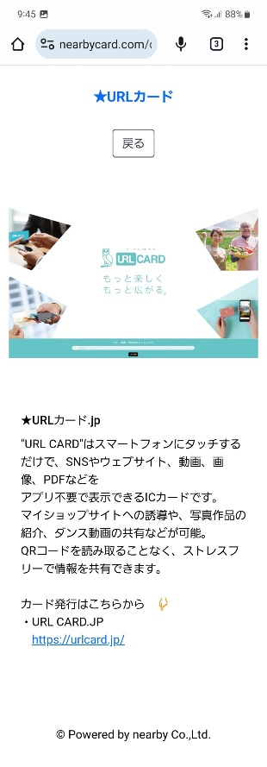
Webページカスタマイズ機能詳細 5
サブページリンクボタンブロック
サブページ①
テキストコンテンツページ
写真入りコンテンツを表示できるサブページです。
新商品紹介やおトクなクーポンコード画像を表示させるなど、アイディア次第で様々なコンテンツが作成できます。
サブページへのリンクボタンのブロックです。サブページは「マイコンテンツ」（写真とコメント） 「マイアルバム」（写真集）「マイビデオ」（YouTubeリンク）の3つ準備されています。
ボタンタイトルとボタンカラーは変更可能です。

Slide 10
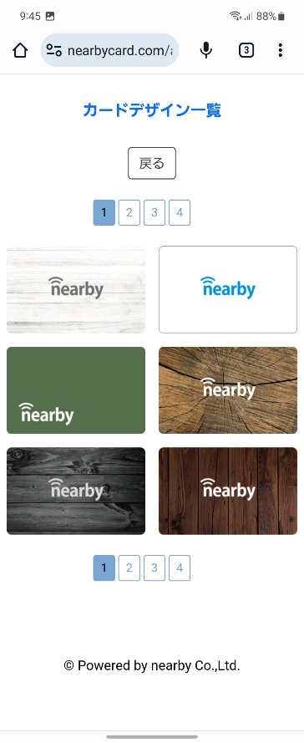
Webページカスタマイズ機能詳細 6
サブページ②
サブページ③
写真アルバムページ
YouTubeリンクページ
写真を一覧表示できるサブページです。
お気に入りの写真や製品紹介の写真をアップロードして、アルバムのように利用できます。
YouTube動画を表示できるサブページです。
紹介したいYouTubeビデオを埋め込みます。
YouTubeの共有から動画の埋め込みコードをコピーして貼りつけることで表示できます。

Slide 11
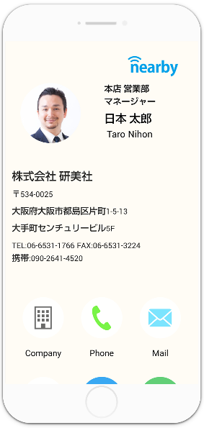
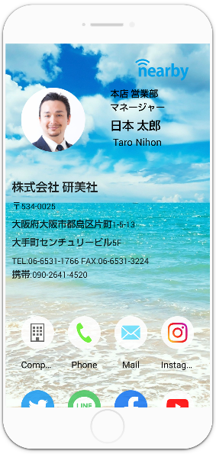
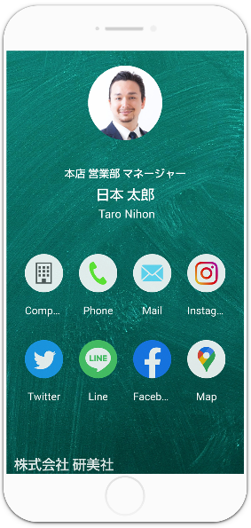
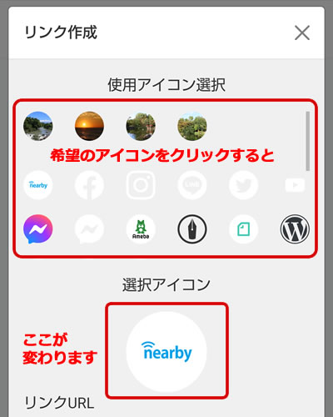
Webページカスタマイズ機能詳細 7
背景画像カスタマイズ
表示アイコンカスタマイズ
自分でオリジナルのアイコンを作成し、リンクボタンとして表示することができます。
あらかじめ用意されている背景画像を選択してページの背景イメージを変更できます。
オリジナル背景画像をアップロードして利用することもできます。

Slide 12
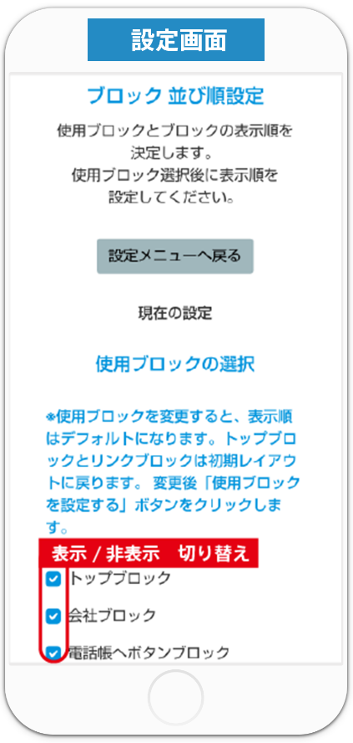
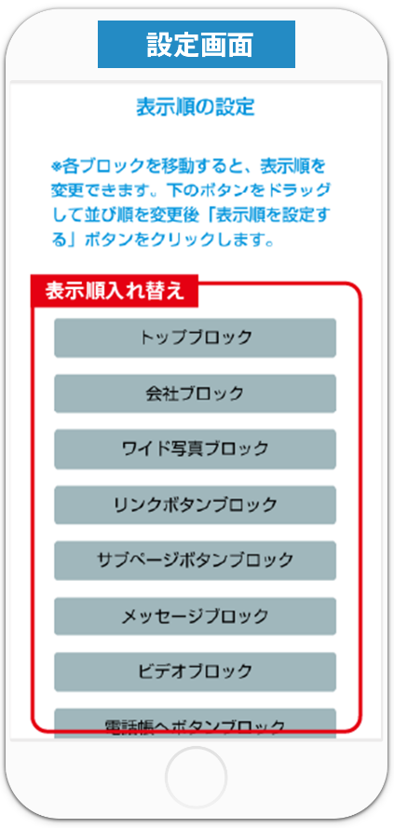
Webページカスタマイズ機能詳細 8
表示ブロック設定
表示ブロックの並び替え
Webページに表示させるブロックを選択できます。
表示・非表示を切り替えると瞬時に反映されます。
表示ブロックの並び順を自由に変更できます。
並び替えデータは瞬時にWebページに反映されます。

Slide 13
カード所有者 マイページ管理機能
Webページ設定機能
ページプレビュー機能
メール受信履歴確認
管理機能
Webページ表示用
各エリアの設定・登録
Webページの
表示イメージ確認

Slide 14
システム管理者機能
ユーザーへの
お知らせメール送信
名前ブロックレイアウト設定
（表示・非表示）
背景画像登録
リンクカラー設定
デフォルトアイコン設定
ユーザー管理機能
（登録・編集・削除・一覧）
ユーザー受信メール管理
データCSVダウンロード
（ユーザー一覧・受信メール）
管理者管理機能
（登録・編集・削除・一覧）
カード作成発注機能

Slide 15
オプション機能
カード販売機能
クーポン利用機能
カード追加機能
ユーザーページ
一括管理、設定機能
受注一覧、
カード決済機能とセット
カード販売機能に追加
カード販売機能に追加

Slide 16
システム導入の流れ
運用するサイト名（ドメイン名）を決定
ユーザーに提供する機能を選択
マイページ機能を選択
管理機能を選択
標準仕様にない機能を追加したい場合にはその機能を決定する
システムカスタマイズ
運用開始

Slide 17
システムプラットホーム運用費用
ビジネスプラン(スタンダード版）
・初期費用：￥100,000～
貴社ドメイン・オリジナル屋号・ロゴ・背景設定
管理者権限設定
※特別機能追加の場合は別途費用が発生します
・月額利用料：
アカウント数/ 1 ～100名迄 ￥30,000/月 ￥360,000/年
101～200名迄 ￥40,000/月 ￥480,000/年
201～300名迄 ￥50,000/月 ￥600,000/年

